Slide 1
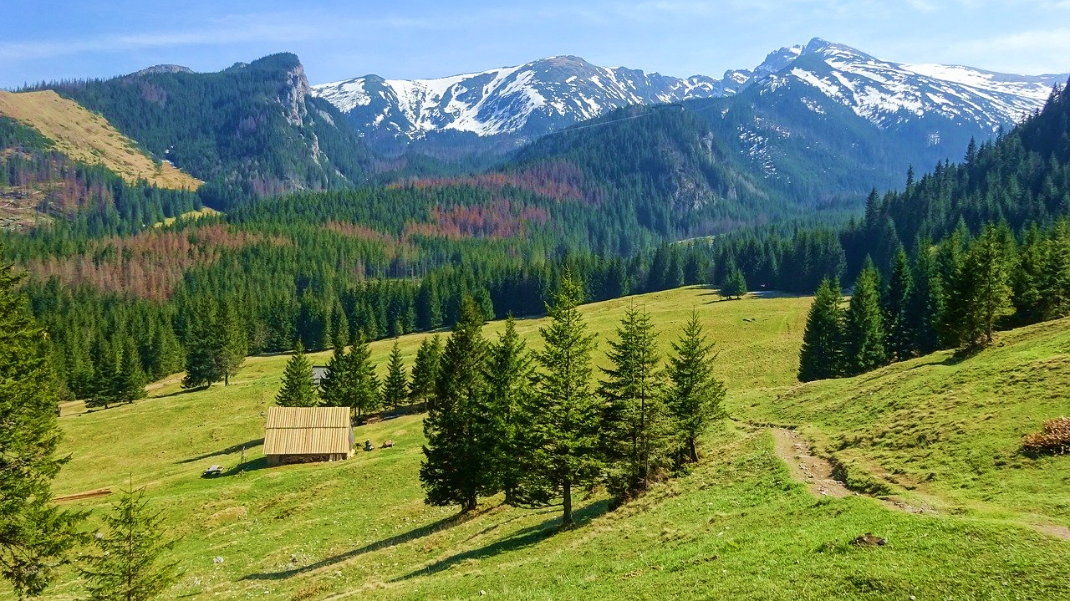
Apteczka na szlaku

Slide 2
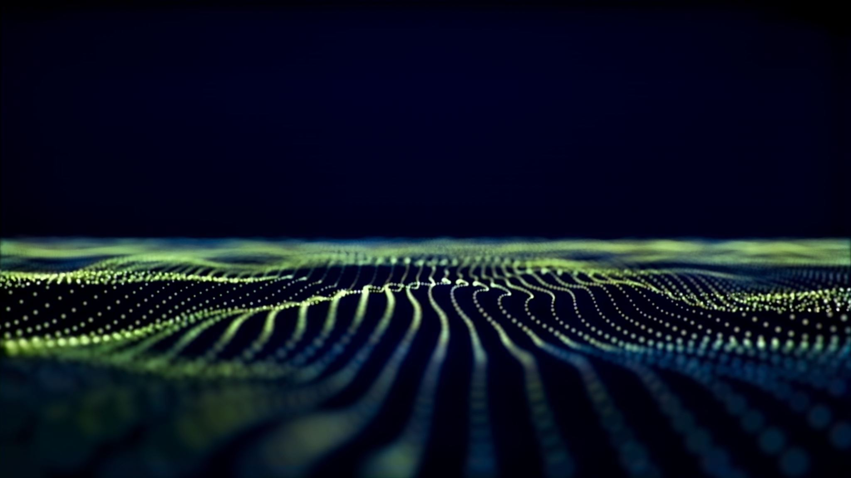

Działanie systemu
Apteczka
Apteczka
Wi-Fi
LoRaWAN
USB
Telefon
Apteczka
Koncentrator
Serwer
Apteczka
Apteczka

Slide 3
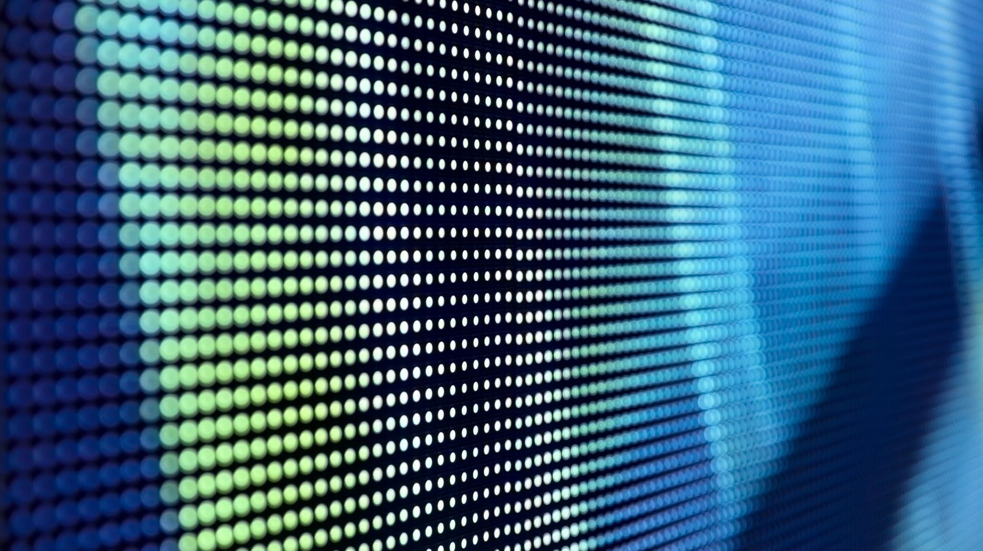
Zrzuty ekranu z aplikacji

Slide 4

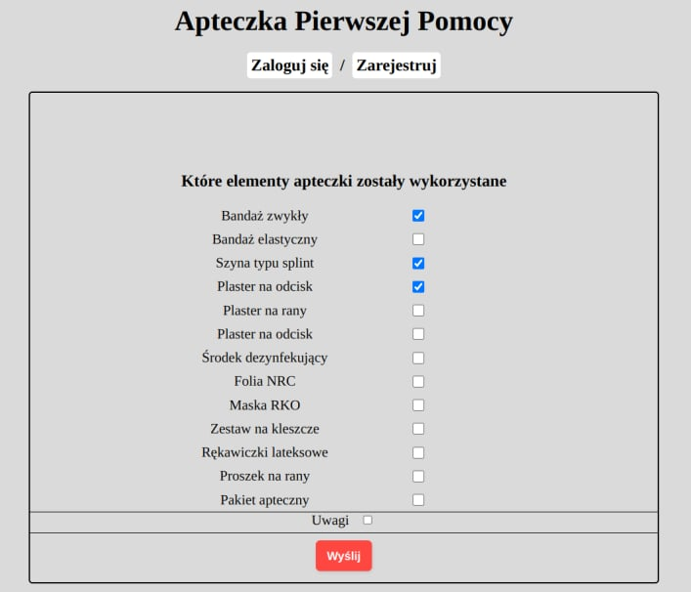
Interfejs aplikacji webowej

Slide 5
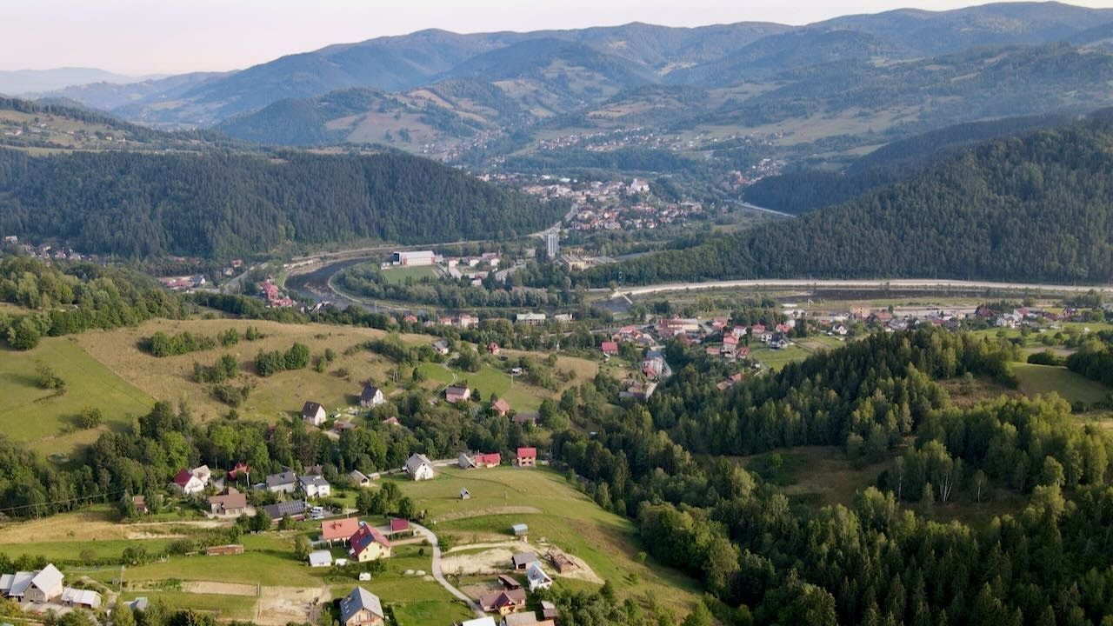
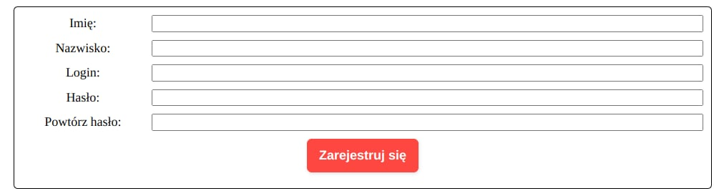
Rejestracja nowego konta

Slide 6
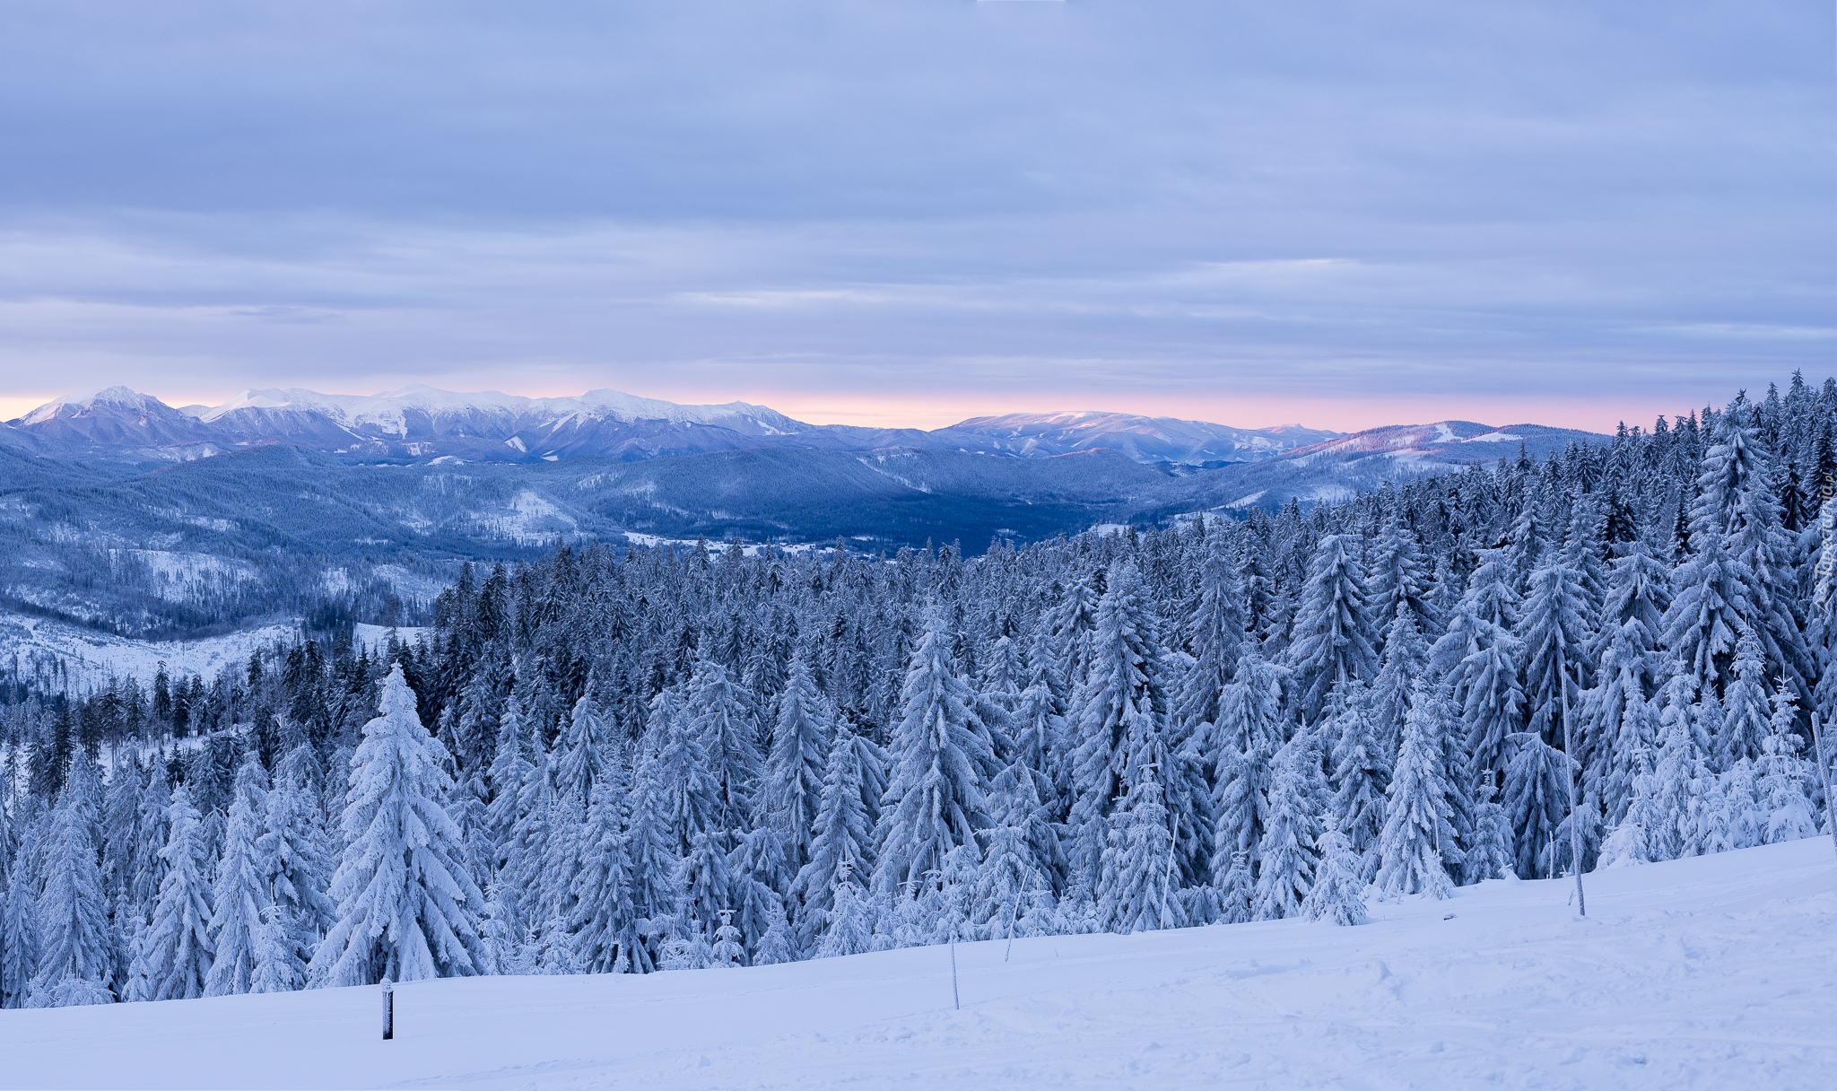
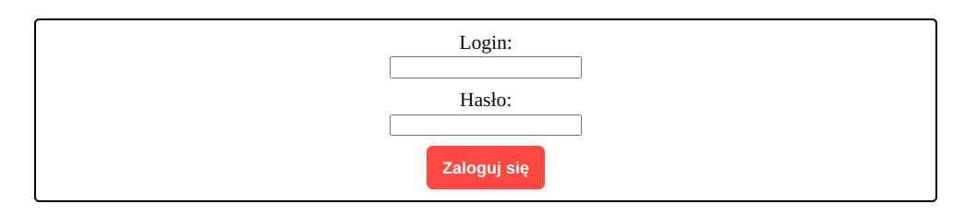
Okno logowania

Slide 7
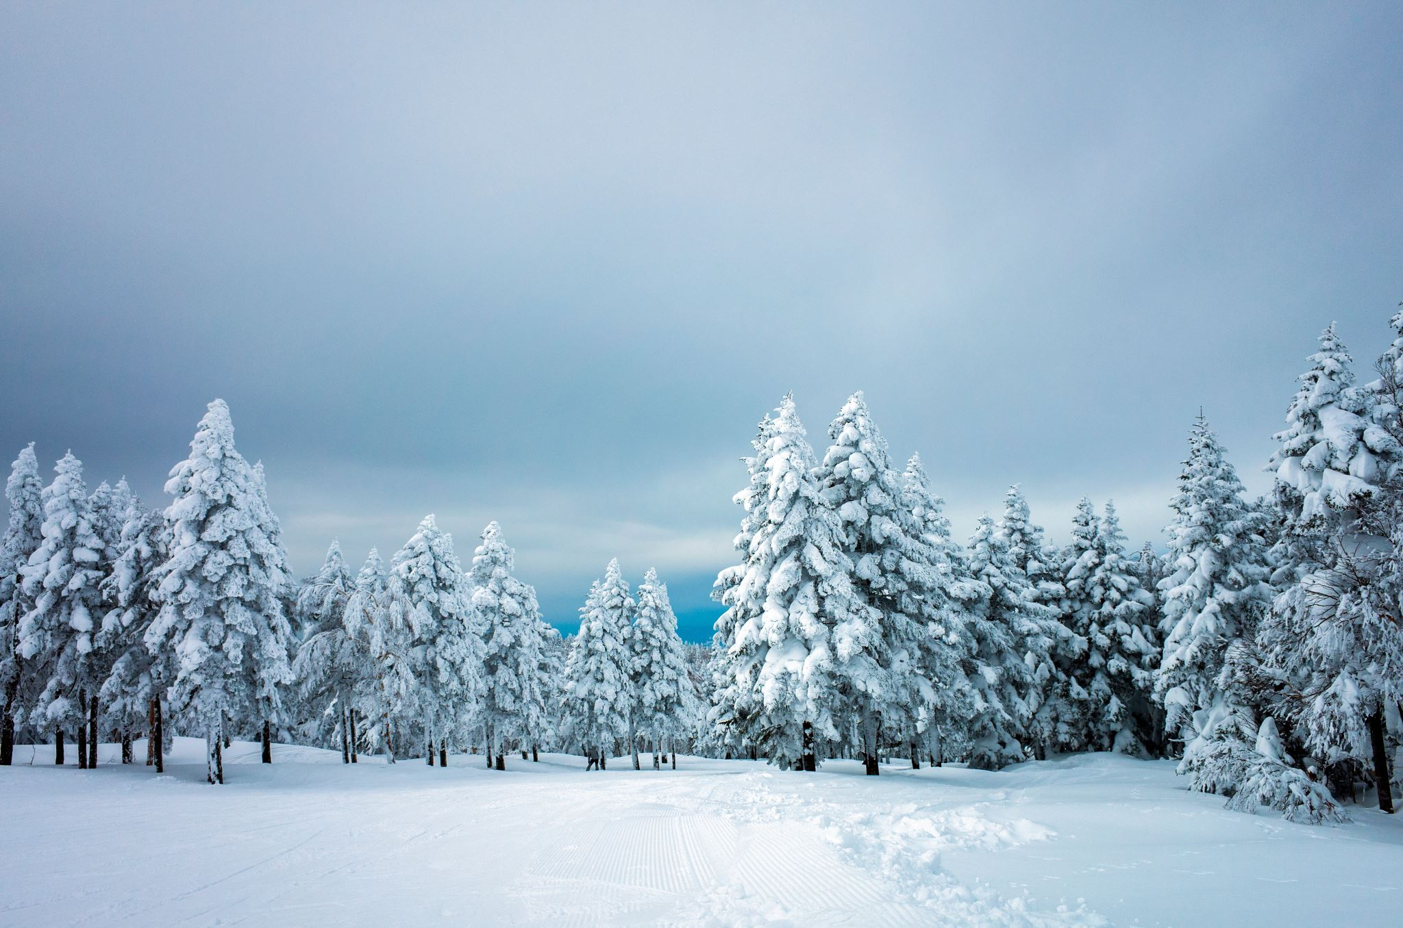
Możliwości komunikacji w sytuacjach awaryjnych
Apteczka
Serwer
Służby ratunkowe
Smartphone

Slide 8
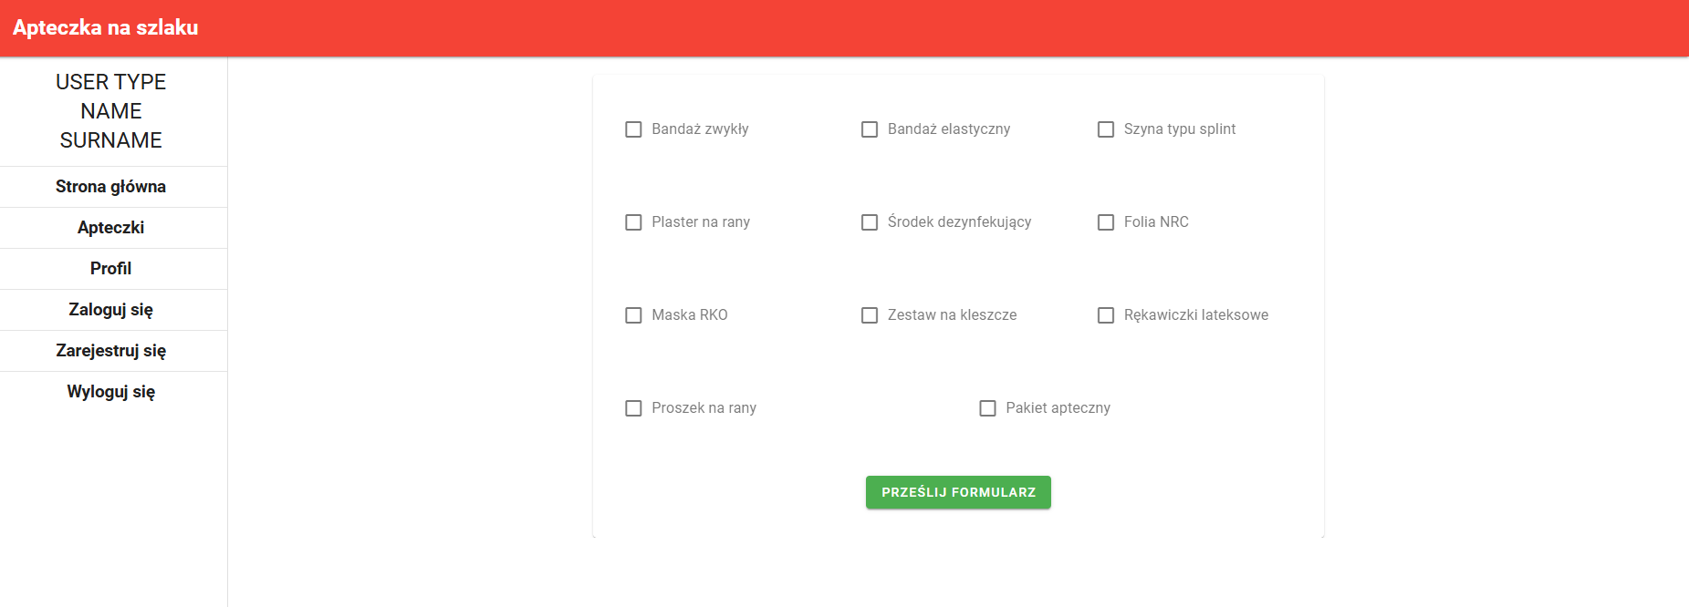
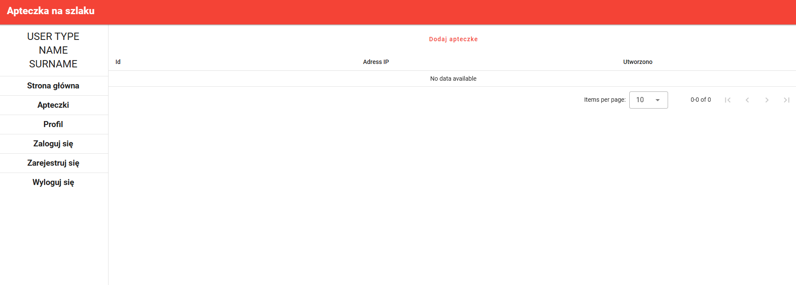
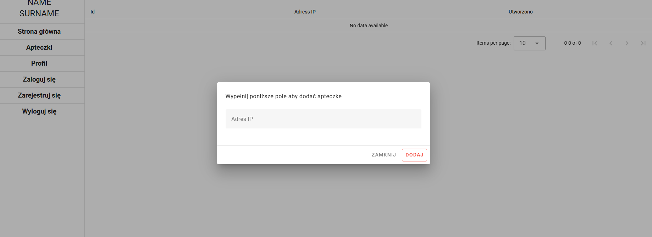
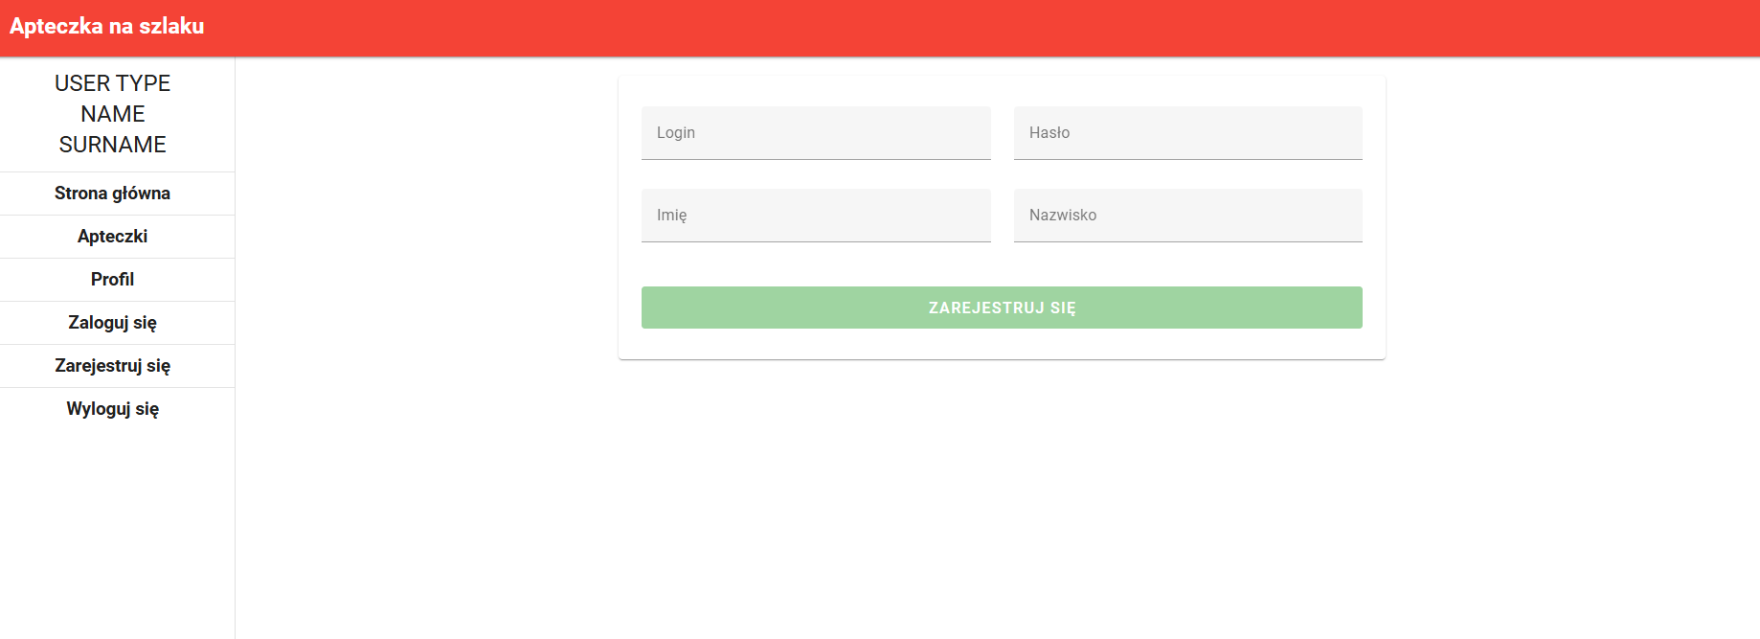
Interfejs aplikacji webowej serwera

Slide 9
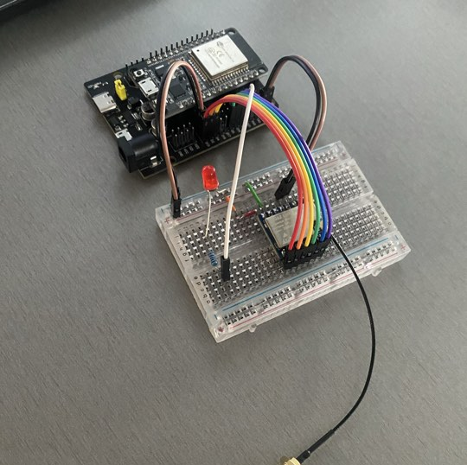
Moduł apteczki
Dioda led symuluje zamek elektromanetyczny otwierający apteczkę po nawiązaniu połączenia wifi ze smartfonem

Slide 10
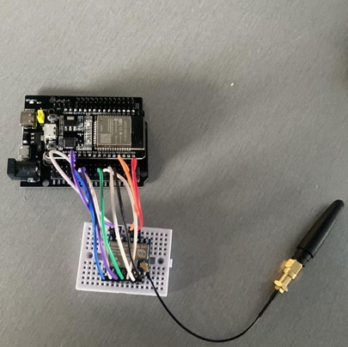
Moduł apteczki
Moduł koncentratora – odbiera dane od wszyskich apteczek w promieniu 5-10km – zbiera takie dane jak – aktualny stan apteczki, dane logowaniua użytkowników

Slide 11

Wykorzystane technologie

Slide 12
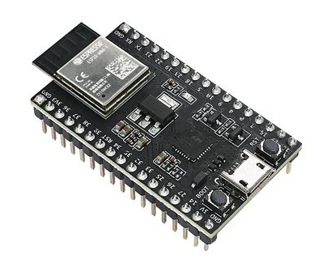
ESP32
Zaawansowany mikrokontroler z łącznością Wi-Fi oraz bluetooth
Został użyty przez nas do:
Komunikacji za pomocą modułu LoRa
Utworzenia access pointu przy pomocy Wi-Fi

Slide 13
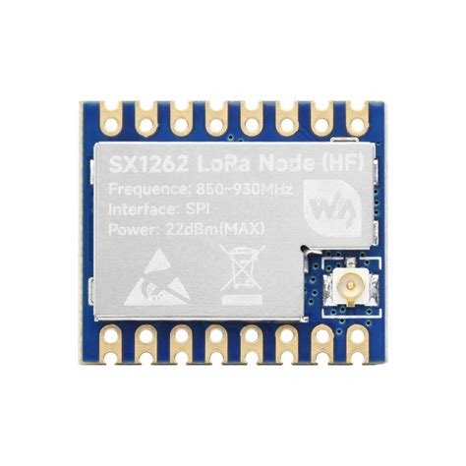
sx1262 LoRaWAN
Moduł komunikacji z niskim poborem mocy i możliwością komunikacji na odległości od 5 do 15km. Pracuje na częstotliwości 868MHz
Został przez nas użyty do komunikacji między apteczkami a serwerem

Slide 14
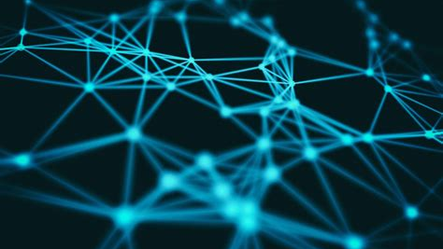
Zalety korzystania z łączności LoRaWAN
Niezależność od sieci GSM
Niski pobór energii
Brak potrzeby częstej wymiany baterii w urządzeniu
Niższe koszta utrzymania

Slide 15
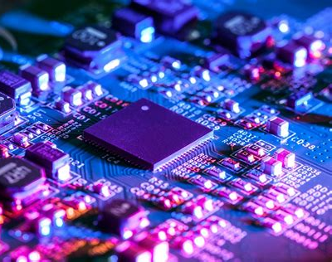
ESP32
Kod został napisany w języku C we framework'u Espidf
Osobne oprogramowanie powstało dla apteczek i odbiornika
Komunikacja z serwerem z pomocą protokołu http i plików json za pośrednictwem LoRaWAN

Slide 16
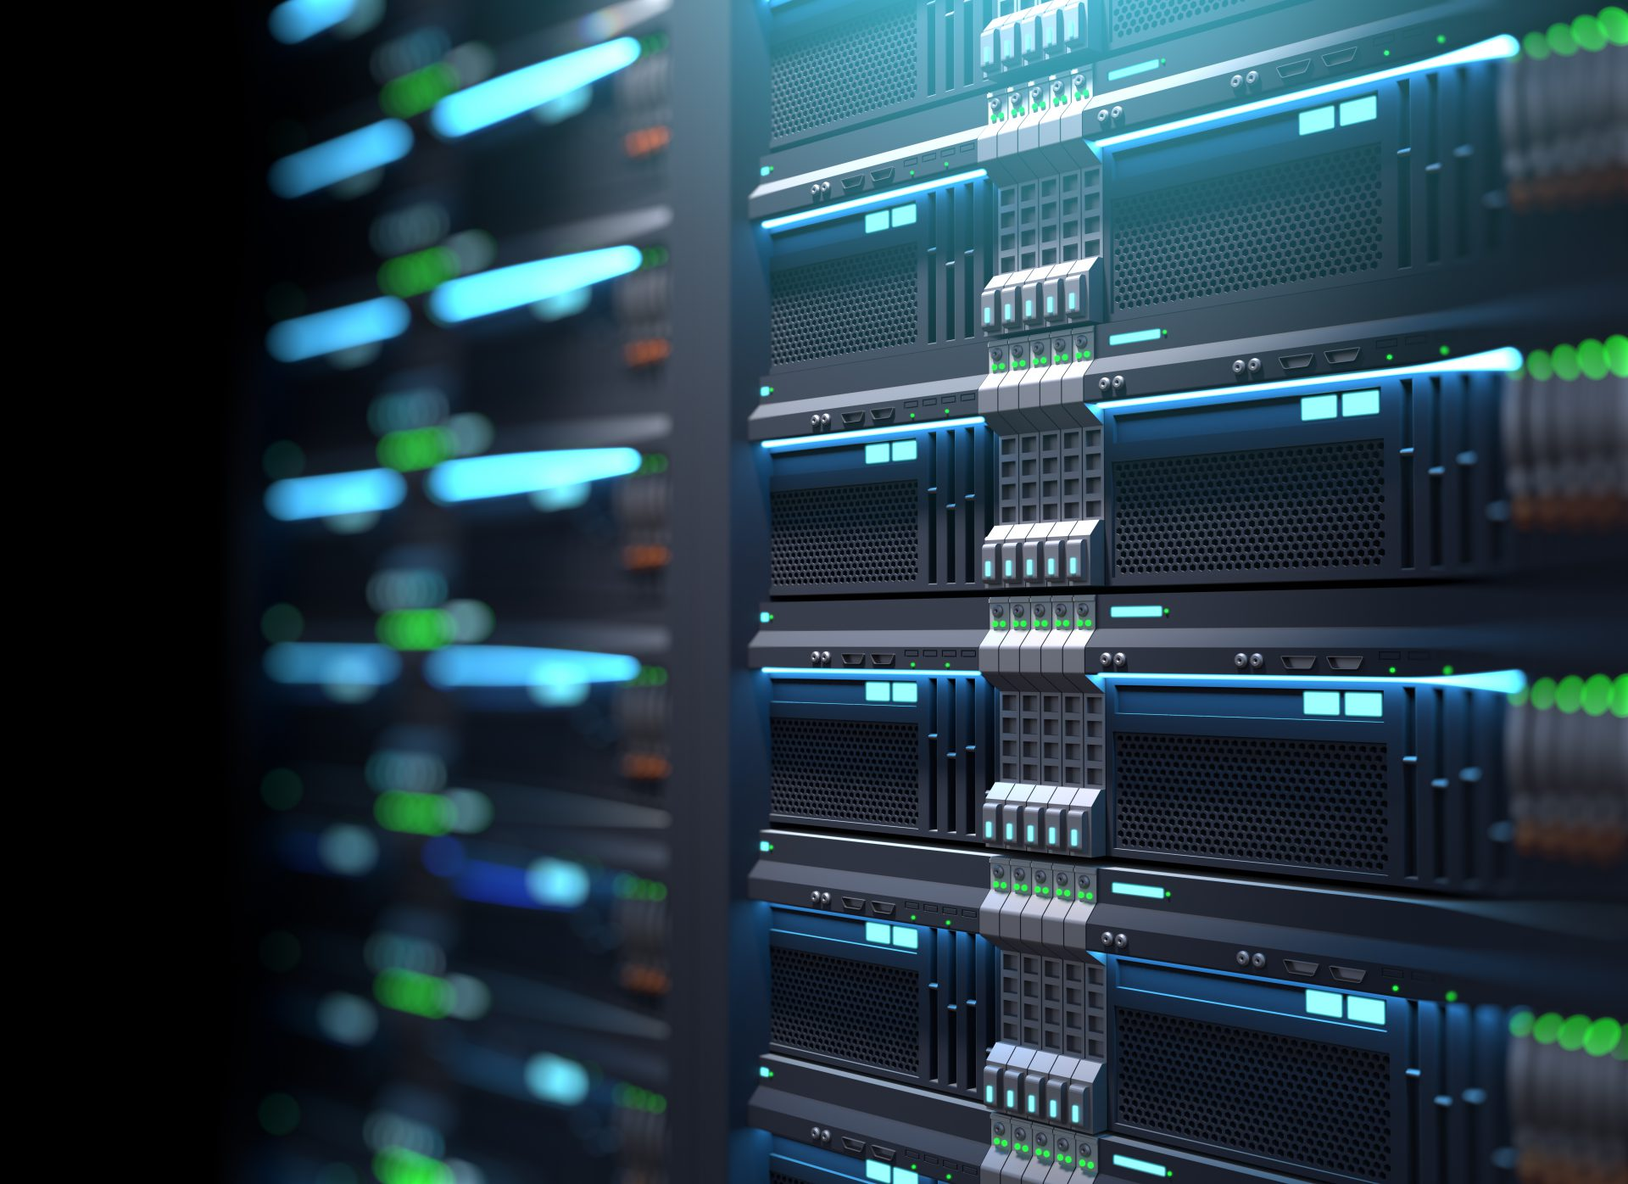
Oprogramowanie serwera
Napisane w języku C# oraz w JavaScript z użyciem framework'a vue
Gromadzi dane na temat zawartości apteczek i ich lokalizacji

Slide 17
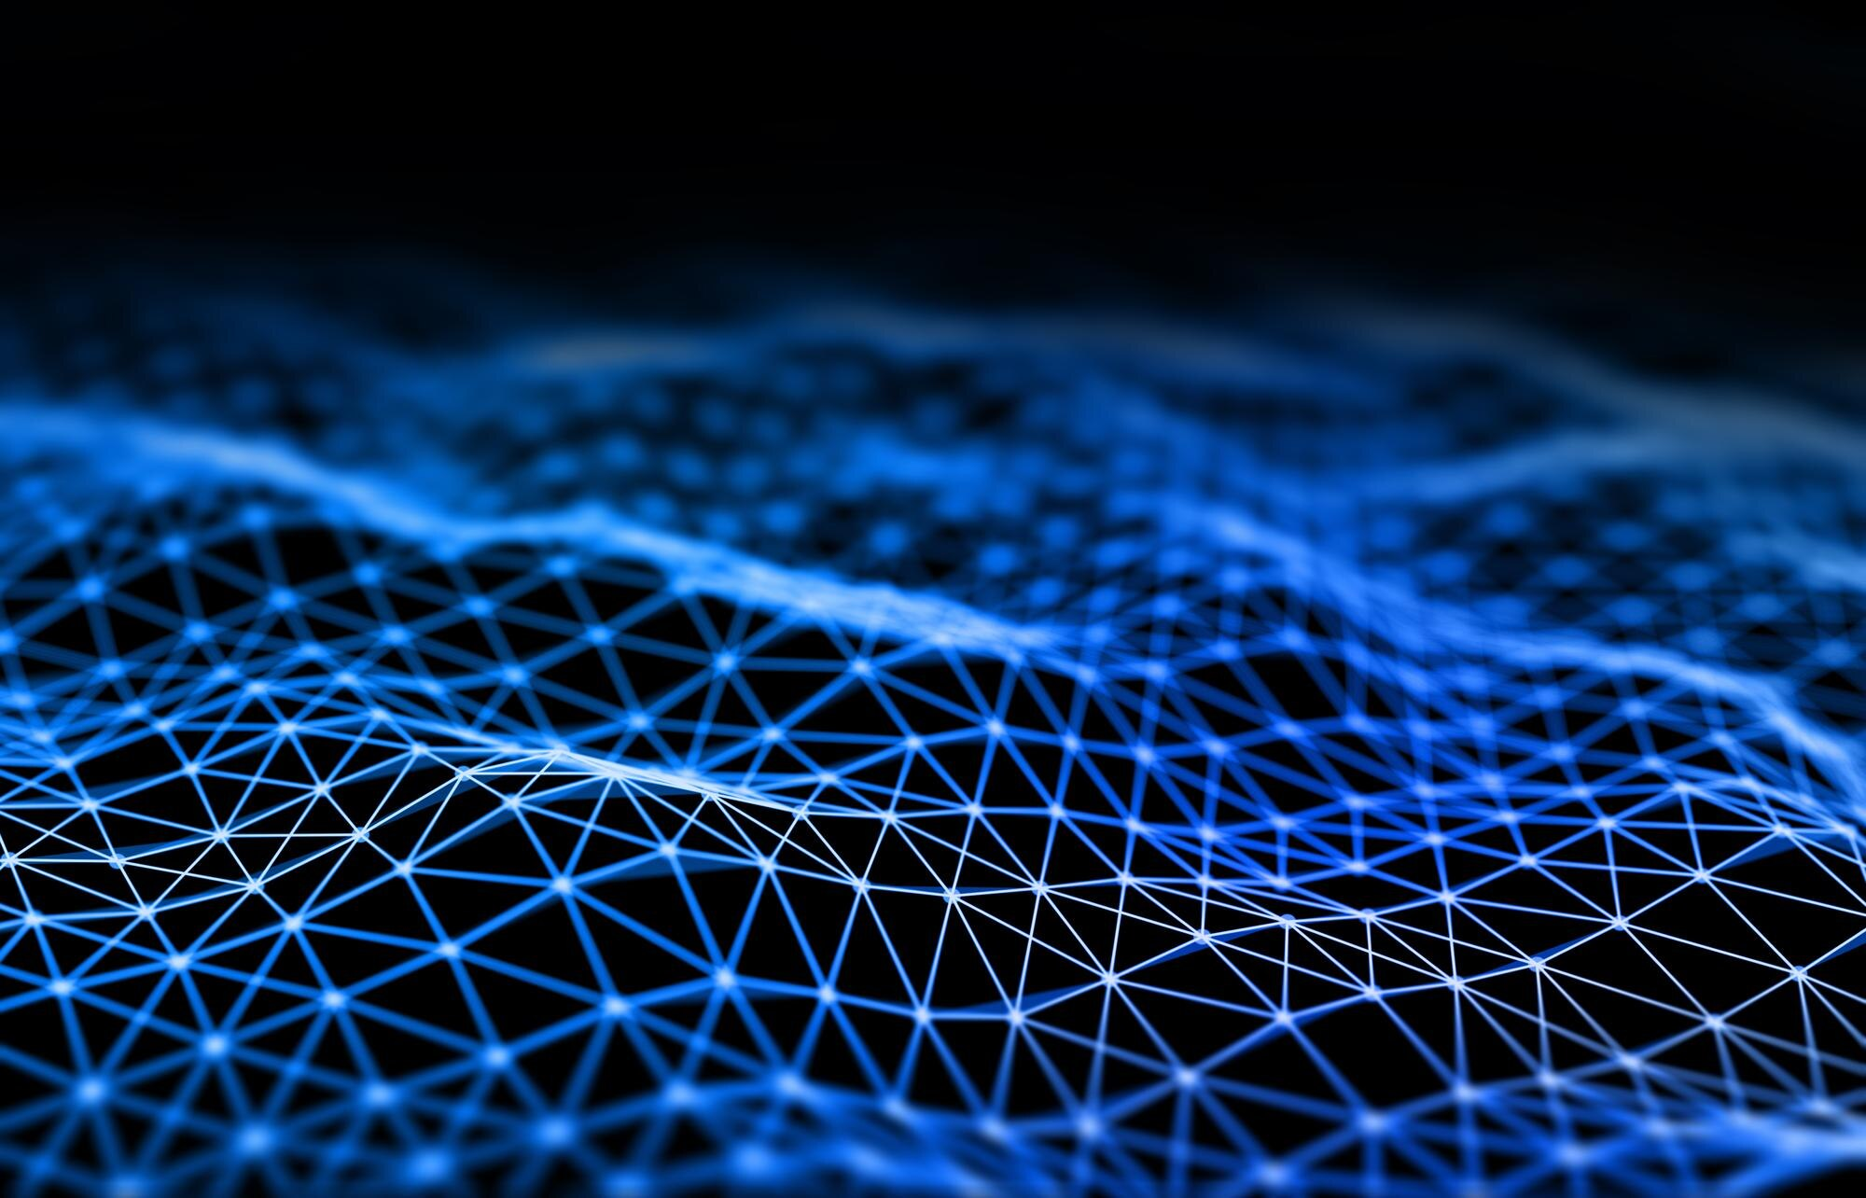
Istnieje możliwość rozwoju sieci poprzez wprowadzenie systemu mesh
Zalety:
Większy zasięg działania systemu
Wyższa redundancja

Slide 18
Zapraszamy do zadawania pytań :)

